Slide 1

Проект
«Здравствуй, зимушка – зима!»
Подготовили учащиеся 3 – 4 класса
Учитель: Бочулинская Н.Д.

Slide 2
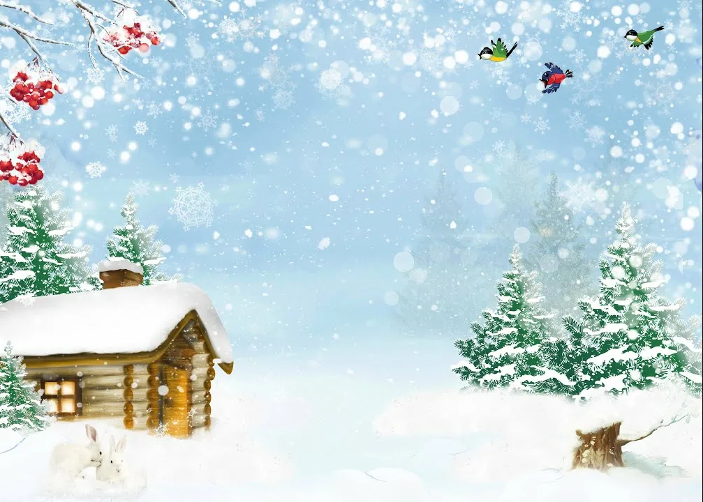
Зима – одно из красивейших
четырёх времён года

Slide 3
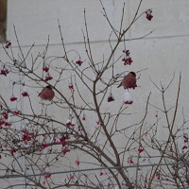
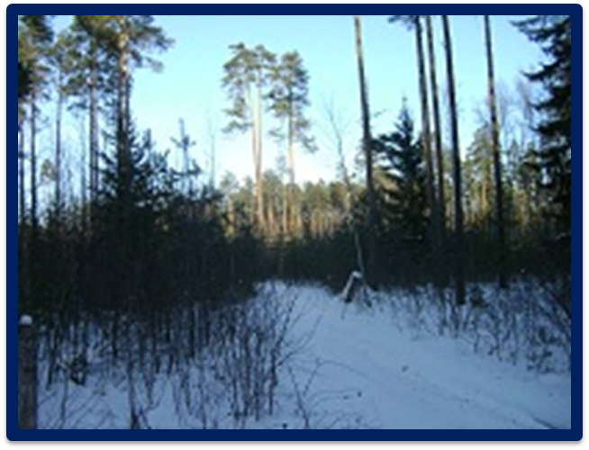
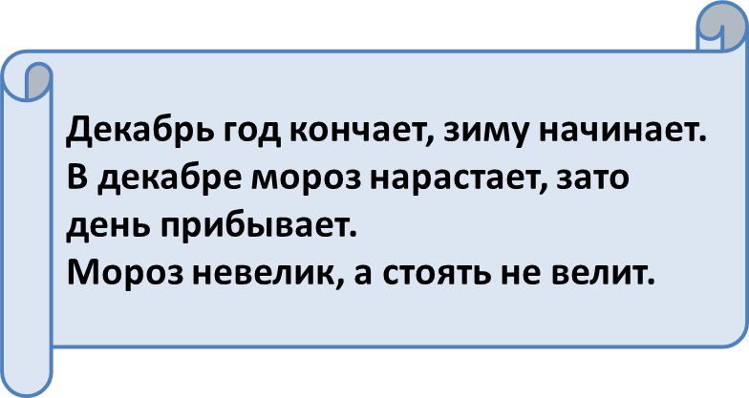
Декабрь

Slide 4
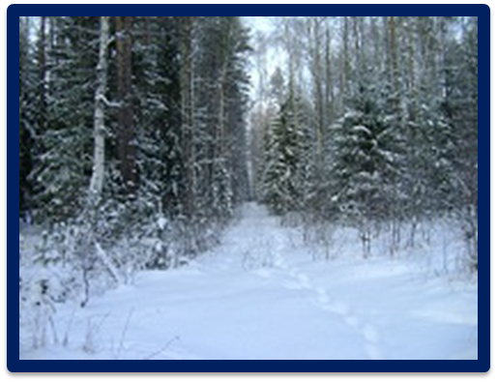
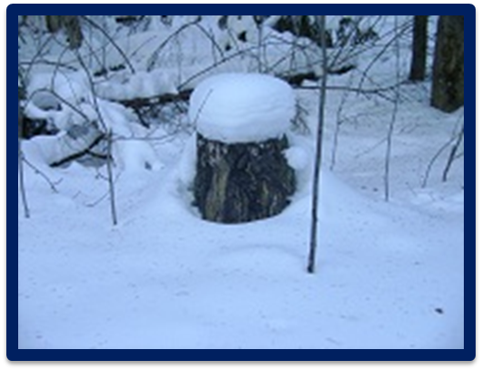
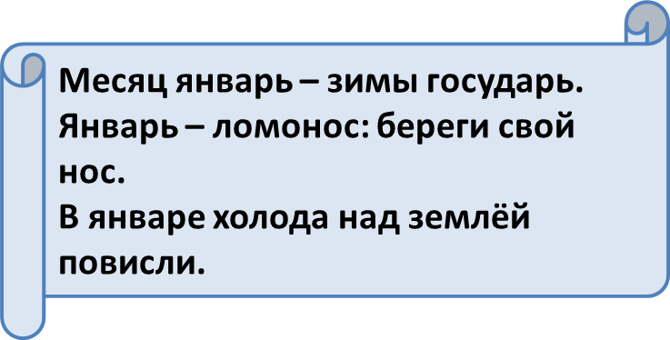
ЯНВАРЬ

Slide 5
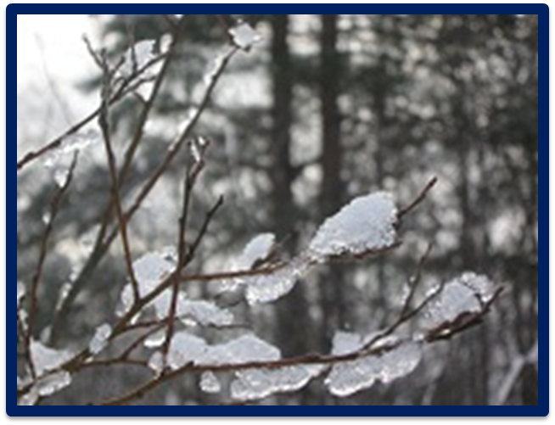
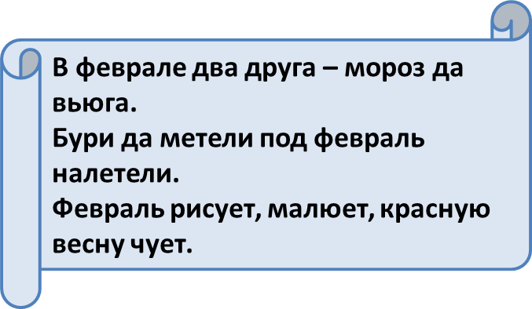
ФЕВРАЛЬ

Slide 6
СТИХИ О ЗИМЕ - СОЧИНЯЕМ САМИ
Здравствуй, зимушка – зима!
Снежная красавица
Нарядила ёлки ты
В кружевные платьица
(Земцов Даниил, 10 лет)
На улице мороз
Щиплет щёки, щиплет нос
Будем прыгать и скакать
От мороза убегать.
(Селиванова Любовь, 10 лет)
На улице мороз
Укрою шарфом нос
Одену шубку и сапожки
И побегу я по дорожке
(Макаренкова Евгения, 10 лет)

Slide 7
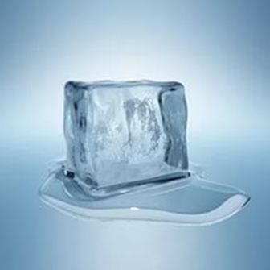
ЗАГАДКИ О ЗИМЕ
Жарким летом на плоту
По волнам я проплыву.
А зимой не нужен плот —
Превратились волны в……

Slide 8
Жарким летом на плоту
По волнам я проплыву.
А зимой не нужен плот —
Превратились волны в……

Slide 9
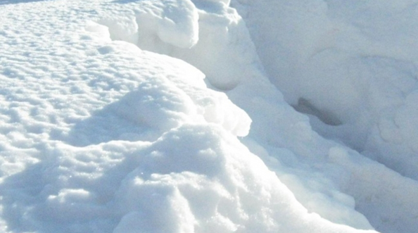
Я как песчинка мал,
А землю покрываю;
Я из воды,
А с воздуха летаю;
Как пух лежу я на полях
И как алмаз блещу
При солнечных лучах.

Slide 10
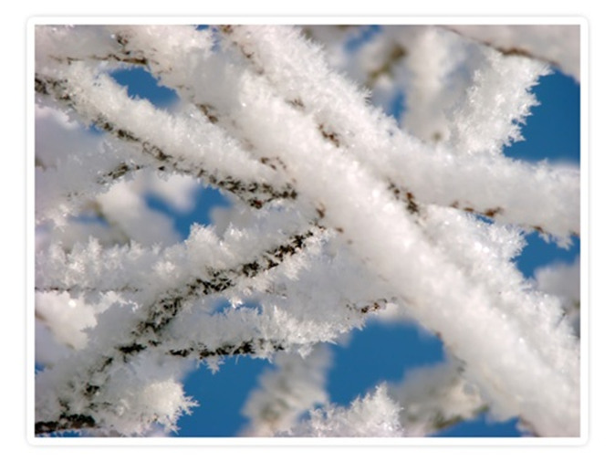
По ночам, в морозной мгле,
Я рисую на стекле.
Утром виден из-за штор
Мой затейливый узор.
И деревья, и кусты
Небывалой красоты

Slide 11
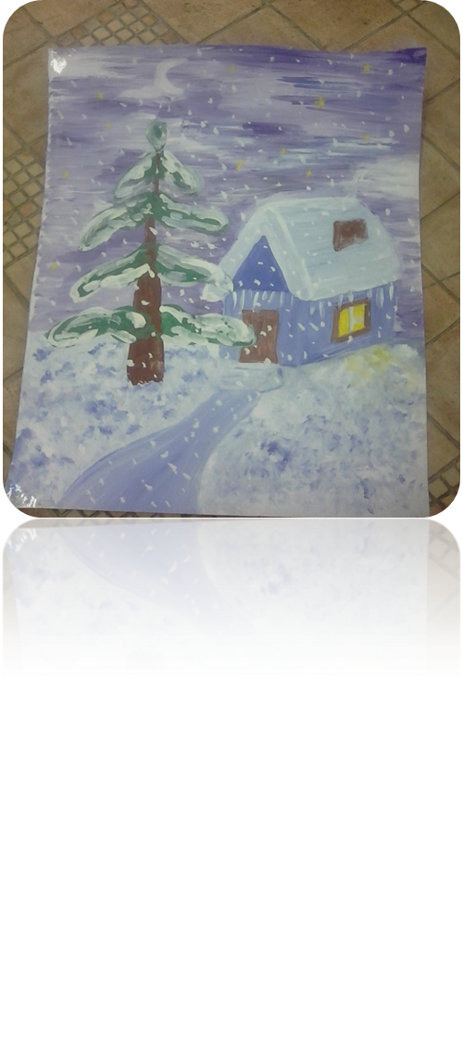
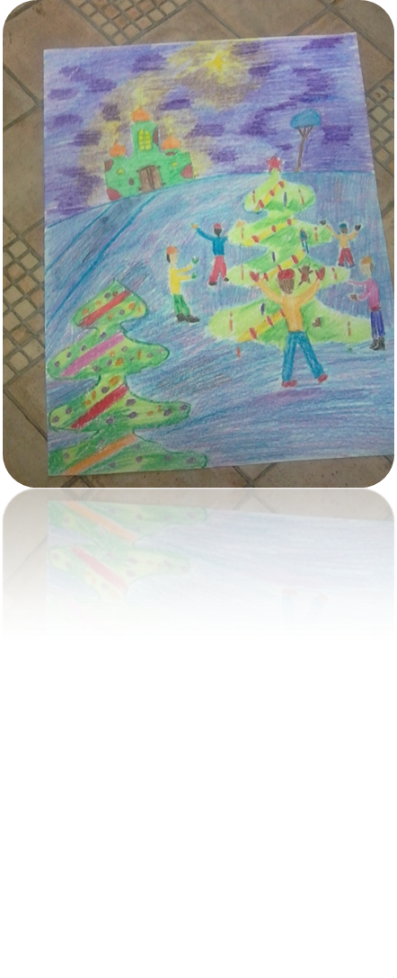
НАШИ РИСУНКИ О ЗИМЕ

Slide 12
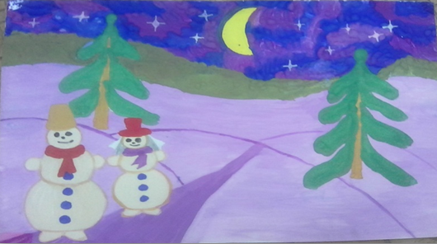
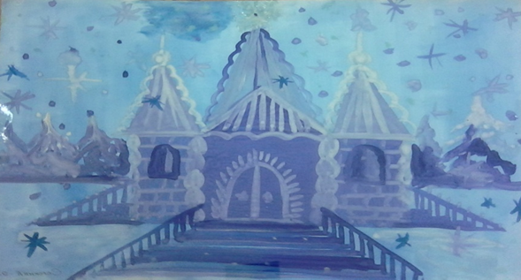

Slide 13
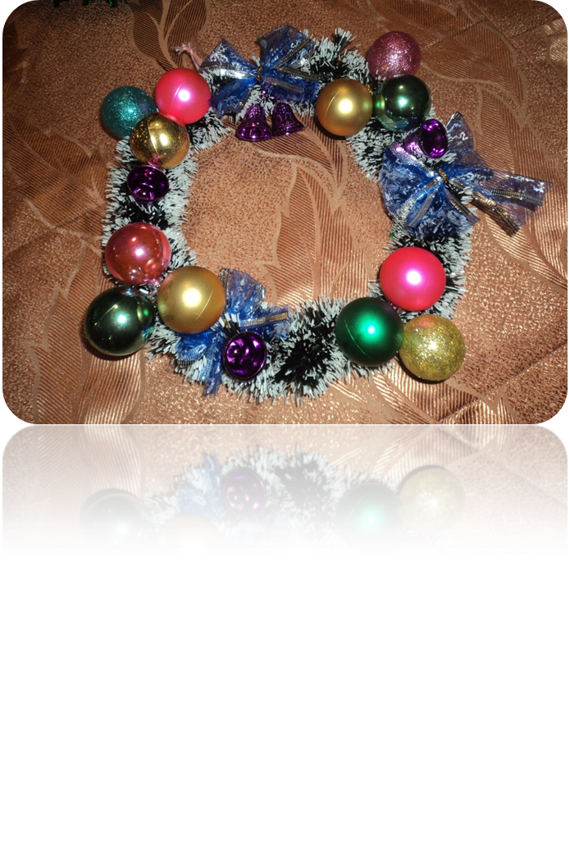
ЗИМНЯЯ МАСТЕРСКАЯ

Slide 14
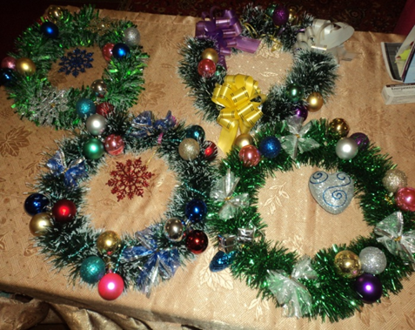
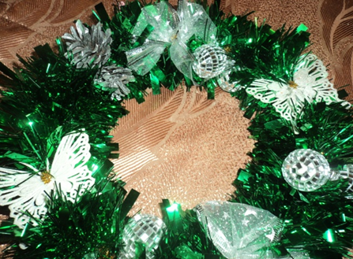

Slide 15
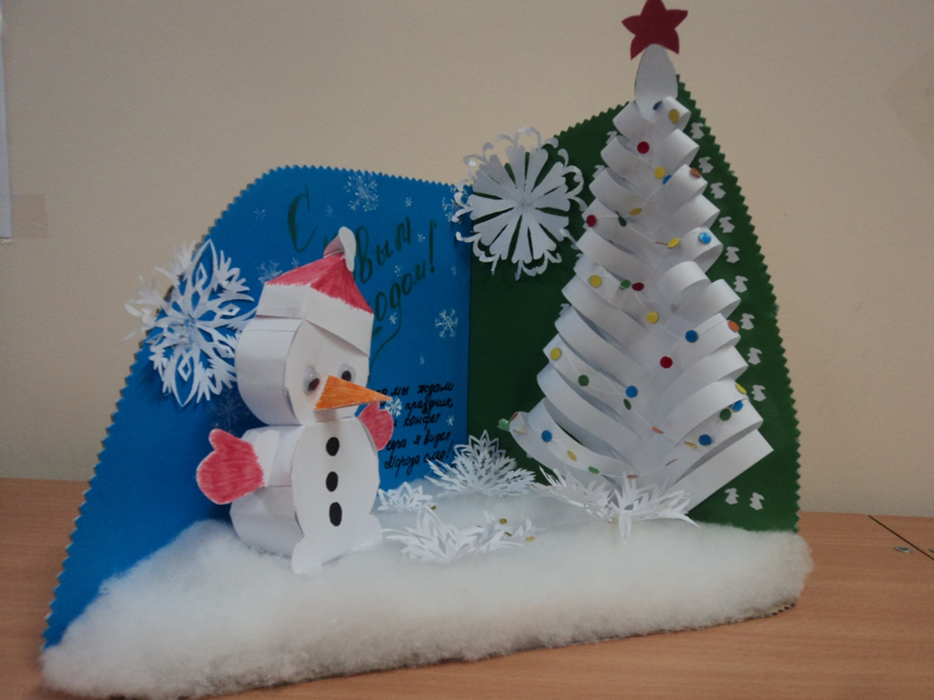

Slide 16


СПАСИБО ЗА ВНИМАНИЕ!

